Slide 1
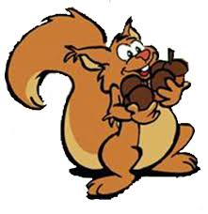
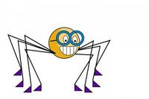
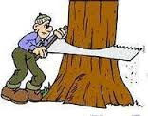
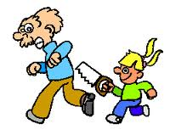
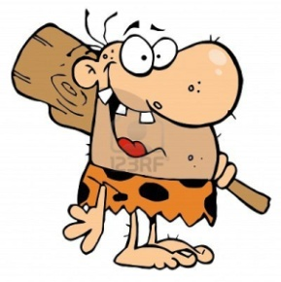
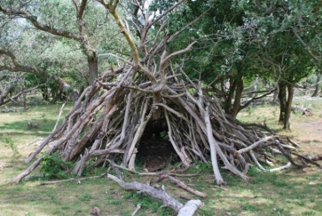
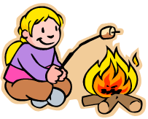
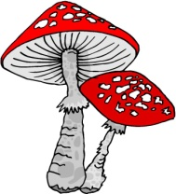
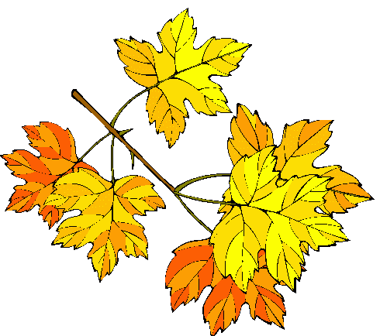
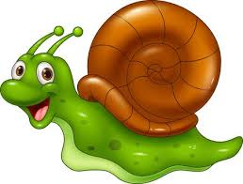
Activiteit voor alle kinderen!
Zaterdag 5 November is het weer
Nationale Natuurwerkdag
Ben jij tussen de 8 en 12 jaar oud en wil je meedoen?
We gaan de boswachter helpen in Braakman noord!
Daar is het nu net een oerlandschap maarrrrrrr…..
als de jonge boompjes die op de verkeerde plek staan
niet weggehaald worden,
dan blijft er van dat oerlandschap niks over
We hebben jullie hulp dus hard nodig om ze om te zagen en af te knippen!!!
Natuurlijk gaan we ook weer andere dingen doen .
Tussen de middag gaan we
heerlijk fikkie stoken in de vuurkorven,
stokbrood bakken en Marshmellows roosteren .
Daarna gaan we hutten bouwen van het hout
dat we zelfgezaagd en gesnoeid hebben.
Heb je genoeg gebouwd? Dan mag je spelen op en
rond het klimtoestel en met de waterpomp in het Speelbos
Schrijf je in en neem gerust een vriendje of vriendinnetje mee!
Het kost helemaal niks. Er is plek voor 25 kinderen.
We verwachten jullie om 10 uur op de parkeerplaats van het bezoekerscentrum in Braakman Noord.
Neem kleren mee die tegen een stootje en regen en kou kunnen .
Je moet zelf een klein lunchpakketje meenemen.
Voor drinken en iets extra’s wordt gezorgd.
Om 15 uur kunnen jullie weer worden opgehaald
bij het bezoekerscentrum (de boerderij).
Adres: Braakmanweg 5, 4521 PVHoek.
Wil je meedoen?
Meld je dan aan tot en met 3 november bij Dilia,
Email dilia.timmers@inter.nl.net
Heb je geen internet?
Dan kun je ook bellen. Tel: 06 13755647
Ben je nieuw ? Geef dan ook je adres en geboorte datum op.
Dìt is een activiteit van de jeugdafdelingvan ‘t Duumpje, bedoeld voor kinderen van 8 tot 12 jaar.
Onze doelstelling is kinderen de natuur te laten beleven op een leerzame, maar speelse manier..
Wilt u niet dat uw kind herkenbaar op een foto komt, laat het ons dan weten.

Slide 2
